Slide 1

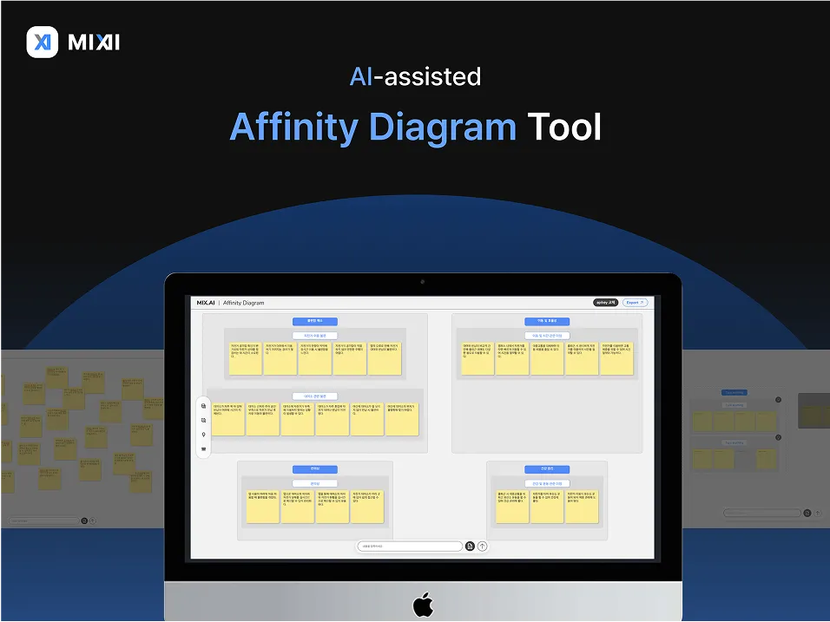
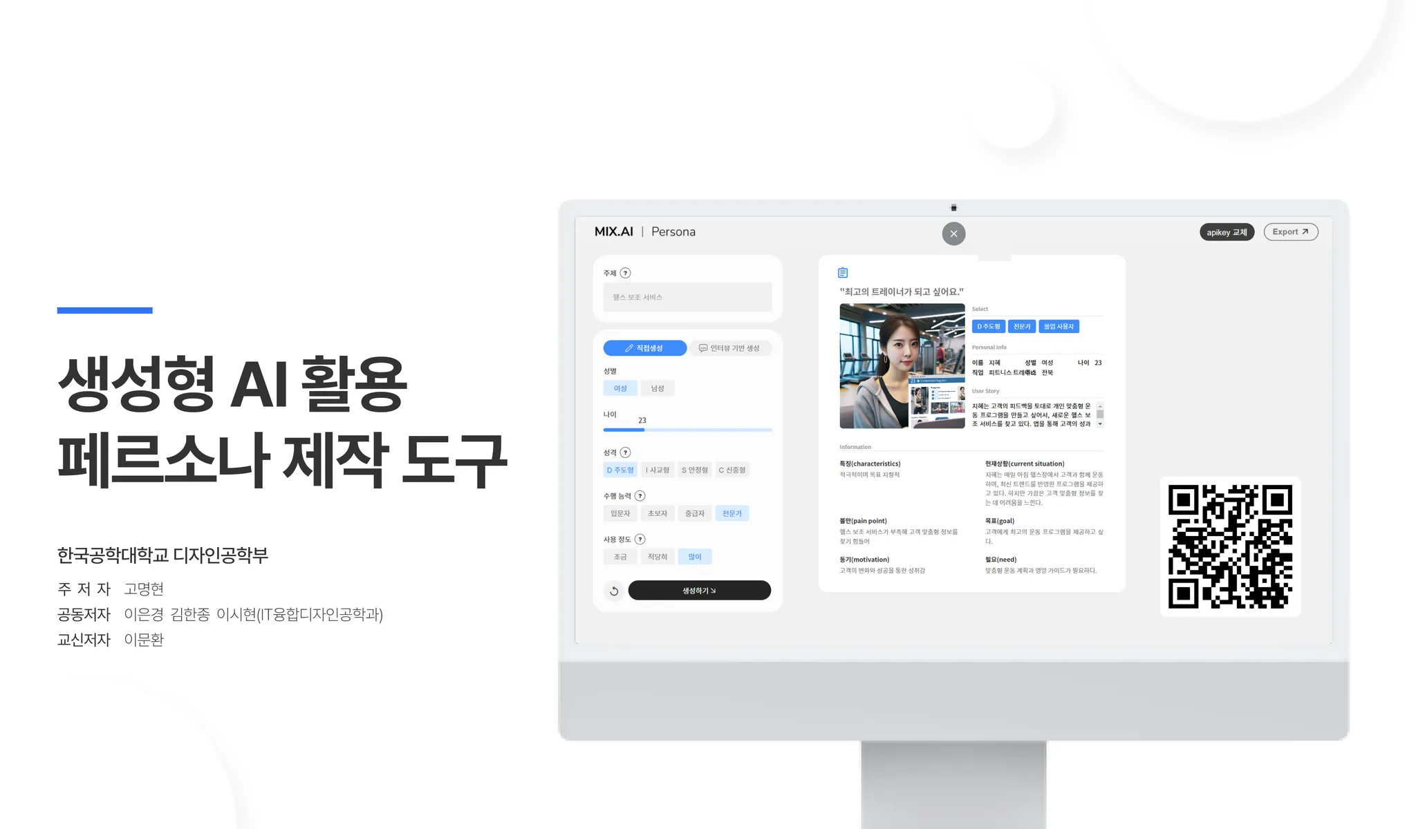
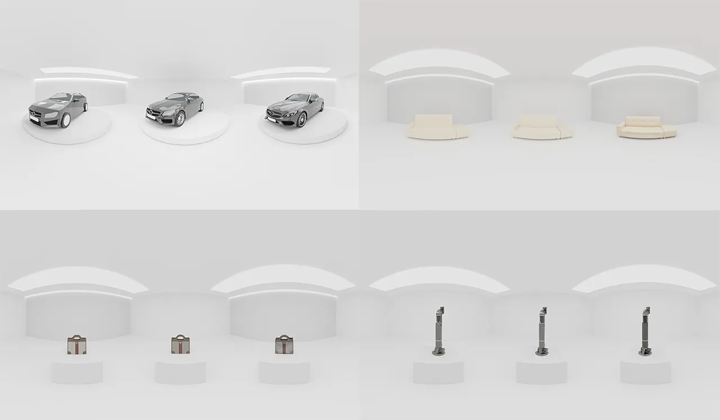
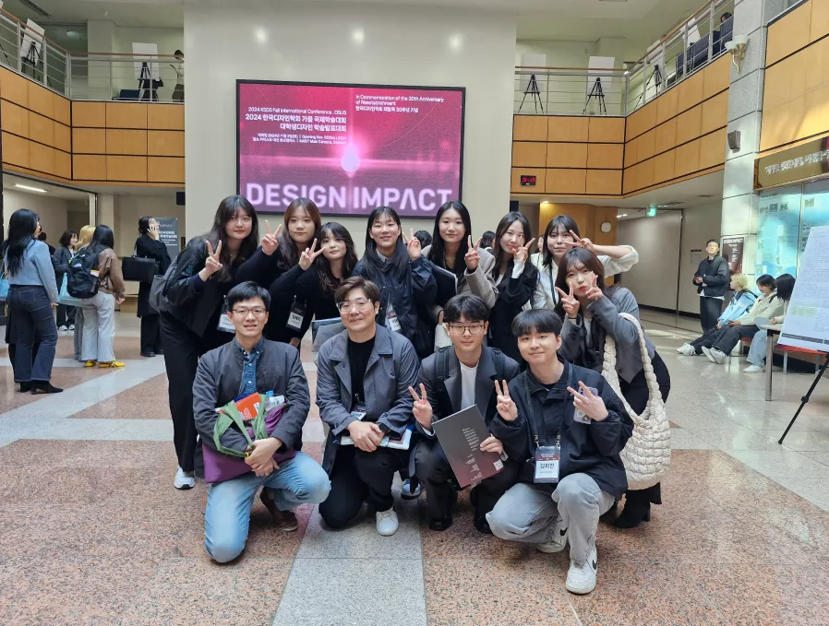
인터랙티브 미디어 연구실(MIXLAB)
1. 연구실 소개
인터랙티브 미디어 연구실인 MIXLAB은 디자인과 구현을 통해
상호작용 매체에 의한 사용자 경험을 연구하는 연구실입니다.
모바일 및 웹, AI 기반 서비스 및 도구, 실감미디어 등 디지털
경험과 관련된 다양한 서비스를 디자인, 구현, 평가합니다.
이문환, 김한종 교수님과 석사과정 및 학부연구생 등 2025년
현재 14명의 구성원이 사용자 경험 분야를 연구하고 있습니다.
mixlab.media
2. 연구분야
User Experience for Mobile & Web Service
AI-based Design Methods & Tools
Interaction with Extended Reality (XR)
3.모집대상 및 지원자격
디자인공학부 또는 SW대학 학부/석사과정 학생
2026년 기준 학부 3학년 이상
4. 혜택
학생 인건비 지원
학술대회 참가비 지원 (디자인학회/HCI학회)
연구와 관련된 장비/SW 지원
5. 대표 산학협력 실적
이동형 음압병동의 UX 전략 수립 (KAIST)
한국기계연구원 공학설계 SW 디자인 (KIMM)
AI 기반 영단어 학습 모듈 개발 (Vocapod)
6. 대표 연구성과
(2025) AI 기반 디자인 툴에 대한 디자인 고려사항 도출: 디자인 기획 단계를 중심으로, Archives of Design Research
(2021) 감염병 대응 임시음압격리병동의 디자인 요구사항 도출 및 콘셉트 시나리오 탐색, Archives of Design Research
7. 대표 활동
디자인학회 학술발표대회 또는
학부생논문발표대회 논문발표
HCI학회 Creative Awards 전시
전문학술논문지 투고
디자인 공모전 출품
지원방법
- 담당자 : 이문환교수(moonhwanlee@tukorea.ac.kr) / 김한종교수(hanjongkim@tukorea.ac.kr)
- 신청기한: 2025년 11월 30까지 (조기 모집 시 모집 종료 예정)

